Slide 1


Fase de análisis y diseño

Slide 2

Índice
Justificación proyecto.…….
Análisis funciones……………
Tecnologías utilizadas…….
Base de datos…………………
Flujo navegación ……………
Formato logotipo……………
Paleta colores…………………
Tipografía……………………….
Imágenes..……………………..
Mock Up…………...…………..
3
4
5
6
9
12
13
14
15
16
PlayForge | www.playforge.eses

Slide 3
Justificación del proyecto
El desarrollo de este proyecto surge de la pasión por los videojuegos, un pasatiempo que ha acompañado a generaciones y que se ha consolidado como una de las industrias de entretenimiento más grandes y dinámicas del mundo. La idea de crear una página web enfocada en la colección de videojuegos responde tanto a un interés personal como a una necesidad detectada en el mercado actual.
Los videojuegos no solo representan una forma de entretenimiento, sino también una herramienta de conexión social, aprendizaje y creatividad. A pesar de su popularidad, los usuarios muchas veces enfrentan dificultades para encontrar plataformas intuitivas, organizadas y con una experiencia personalizada que les permita organizar juegos de manera sencilla, eficiente y con acceso a contenido relevante.
El proyecto tiene su origen en la observación de estas carencias y en el deseo de ofrecer una solución innovadora que combine facilidad de uso con funcionalidades atractivas, como la búsqueda optimizada, filtros avanzados, colecciones personalizables y herramientas para registrar el progreso en los videojuegos. Todo esto busca crear un espacio en línea que no solo sea una página web mas, sino una comunidad para aficionados.
PlayForge | www.playforge.es

Slide 4
Análisis de funcionamiento
La aplicación permitirá organizar y gestionar colecciones de videojuegos con las siguientes funciones clave:
Búsqueda y filtrado: Buscar juegos por nombre, género, plataforma… Obteniendo los resultados en tiempo real.
Gestión de colecciones: Crear y personalizar listas como "Favoritos" o "Juegos completados".
Registro de progreso: Actualizar el estado de un juego ("Jugando", "Terminado").
Recomendaciones: Sugerencias basadas en preferencias y colecciones del usuario.
Consideraciones y limitaciones:
Se requerirá registro o inicio de sesión previo para gestionar colecciones.
No incluirá funciones de compra, descarga o estadísticas avanzadas de plataformas externas.
PlayForge | www.playforge.es

Slide 5
Tecnologías utilizadas
Para el desarrollo del proyecto, se emplearán las siguientes tecnologías:
Frontend: HTML y CSS, que permitirán diseñar una interfaz modular, rápida y moderna, optimizando la experiencia visual y de navegación para los usuarios.
Backend: JavaScript, PHP y MySQL, herramientas clave para gestionar datos dinámicos de manera eficiente, garantizar la escalabilidad del sistema y proporcionar funciones seguras para el registro e inicio de sesión de los usuarios.
Estas tecnologías han sido seleccionadas por su flexibilidad, rapidez en el desarrollo y capacidad para ofrecer una experiencia de usuario sólida y alineada con los objetivos del proyecto.
PlayForge | www.playforge.es

Slide 6
Base de datos
La base de datos estará diseñada para gestionar usuarios, videojuegos y colecciones de manera eficiente, partiendo de un Modelo Entidad-Relación que se adaptará al modelo relacional propuesto.
Entidades principales:
Usuario: Representa a los usuarios registrados en la plataforma.
Videojuego: Contiene información de los videojuegos disponibles.
Colección: Representa las listas personalizadas creadas por los usuarios.
Relaciones:
Usuario - Colección: Un usuario puede tener múltiples colecciones.
Colección - Videojuego: Una colección puede incluir múltiples videojuegos, y un videojuego puede estar en varias colecciones.
PlayForge | www.playforge.es

Slide 7
Videojuegos Almacena información sobre los videojuegos disponibles.
id_videojuego (PK, INT): Identificador único del videojuego.
titulo (VARCHAR(150)): Nombre del videojuego.
genero (VARCHAR(50)): Género principal del juego (acción, aventura).
plataforma (VARCHAR(50)): Plataforma del videojuego (Nintendo, PC) .
año_lanzamiento (YEAR): Año de lanzamiento del videojuego.
desarrollador (VARCHAR(100)): Nombre del estudio/desarrollador.
Colecciones Representa las colecciones personalizadas creadas por los usuarios.
id_coleccion (PK, INT): Identificador único de la colección.
id_usuario (FK, INT): Relación con el usuario que creó la colección.
nombre_coleccion (VARCHAR(100)): Nombre de la colección.
fecha_creacion (DATETIME): Fecha de creación de la colección.
Usuarios Gestiona la información básica de los usuarios registrados.
id_usuario (PK, INT): Identificador único del usuario.
nombre_usuario (VARCHAR(50)): Nombre de usuario único.
email (VARCHAR(100), UNIQUE): Correo electrónico del usuario.
contraseña (VARCHAR(255)): Contraseña cifrada.
fecha_creacion (DATETIME): Fecha y hora de creación de la cuenta.
Coleccion_Videojuego Define la relación muchos a muchos entre colecciones y videojuegos.
id_coleccion (FK, INT): Relación con una colección específica.
id_videojuego (FK, INT): Relación con un videojuego específico.
fecha_agregado (DATETIME): Fecha en que el videojuego fue agregado a la colección.
Relaciones entre tablas:
Usuarios ↔ Colecciones: Relación 1:N (Un usuario puede tener varias colecciones).
Colecciones ↔ Videojuegos: Relación N:M (Una colección puede incluir múltiples videojuegos, y un videojuego puede estar en varias colecciones).
PlayForge | www.playforge.es

Slide 8
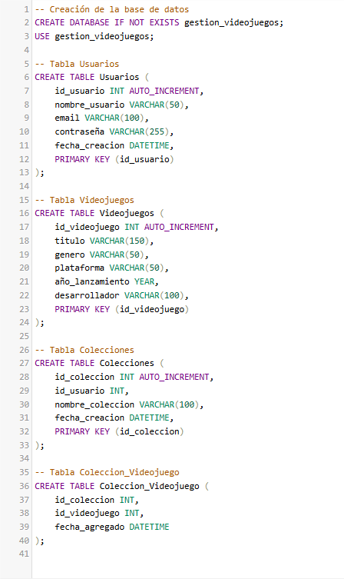
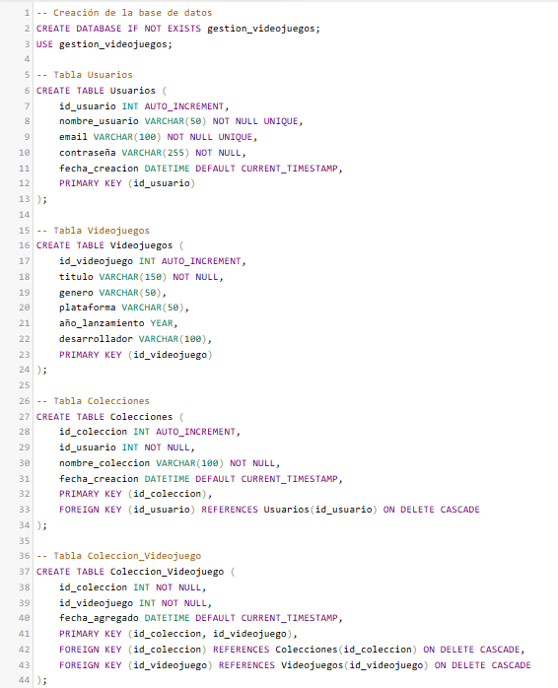
Con restricciones
Sin restricciones
PlayForge | www.playforge.es

Slide 9
Flujo de navegación
Ruta de los Datos:
Entrada de datos: Datos introducidos por el usuario en formularios (nombre de usuario, contraseña, videojuegos, colecciones).
Procesos internos: El backend recibe las peticiones HTTP, las valida y procesa los datos.
Almacenamiento: Datos guardados en la base de datos en las tablas correspondientes.
Consulta y recuperación: Consulta a la base de datos y envía resultados al frontend para mostrarlos.
Actualización y eliminación: Cambios reflejados en la base de datos.
Ficheros de Datos Generados:
JSON/CSV: Exportación de colecciones de videojuegos con datos relevantes (títulos, progreso, etc.).
Logs: Registro de accesos, errores y actividades (inicios de sesión, interacciones con la base de datos).
Relación con la Base de Datos:
Los archivos generados (JSON/CSV) reflejan información de las tablas: un JSON de colección contiene videojuegos (basado en id_videojuego).
Los logs registran eventos como la creación o modificación de colecciones.
PlayForge | www.playforge.es

Slide 10
Resumen del flujo:
El usuario ingresa a la aplicación, se autentica (pantalla de inicio/login).
Se carga la pantalla principal donde se muestran las colecciones.
Desde el dashboard, el usuario puede buscar y filtrar videojuegos.
Al seleccionar un videojuego, el usuario puede añadirlo a una colección existente o crear una nueva.
El usuario puede consultar y gestionar el progreso de los videojuegos dentro de sus colecciones.
Este flujo de datos y las pantallas definidas permiten una interacción fluida y organizada para la gestión de videojuegos y colecciones en la aplicación.
PlayForge | www.playforge.es

Slide 11
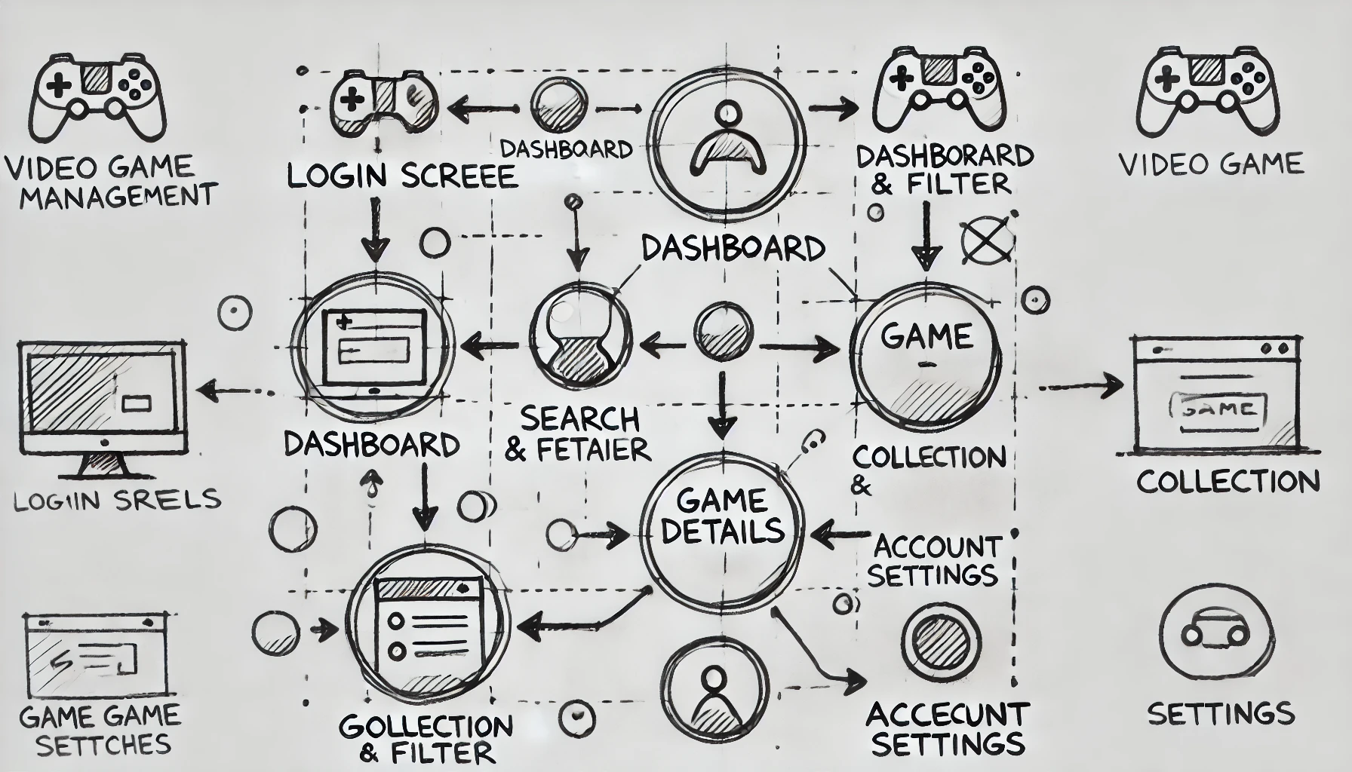
PlayForge | www.playforge.es

Slide 12

Formatos de logotipo
PlayForge | www.playforge.es

Slide 13
Paleta de colores
Color principal
Color secundario
Color secundario
Lila azulado
#9BA4D1
Gris oscuro
#333333
Gris claro
#F1F1F1
PlayForge | www.playforge.es

Slide 14
Tipografía
CALIBRI
Texto del título
Este texto es una prueba
Este texto es una prueba
Este texto es una prueba
Este texto es una prueba
PlayForge | www.playforge.es

Slide 15
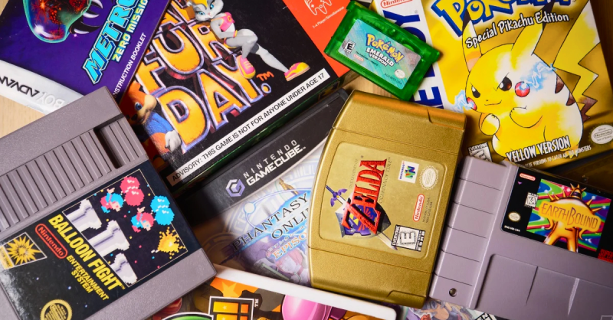


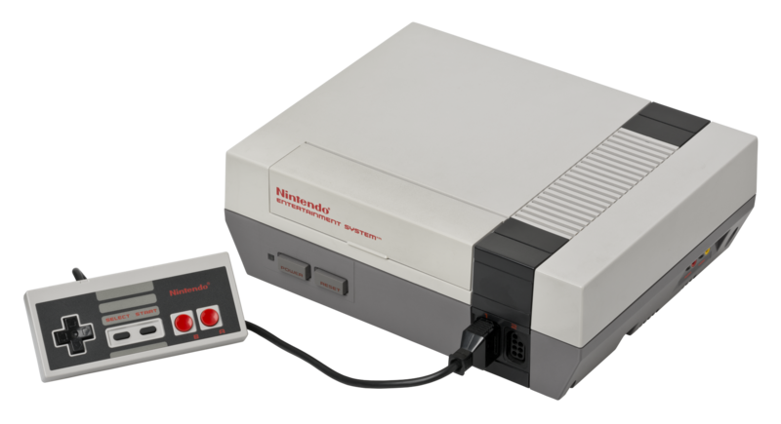
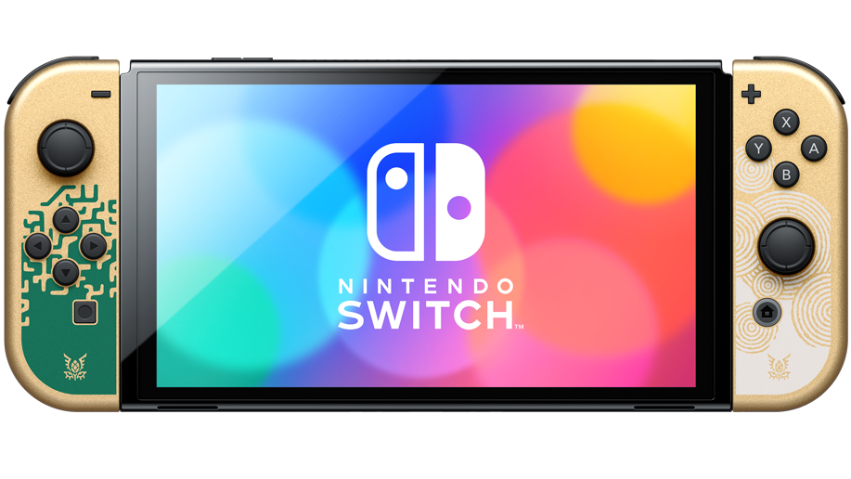
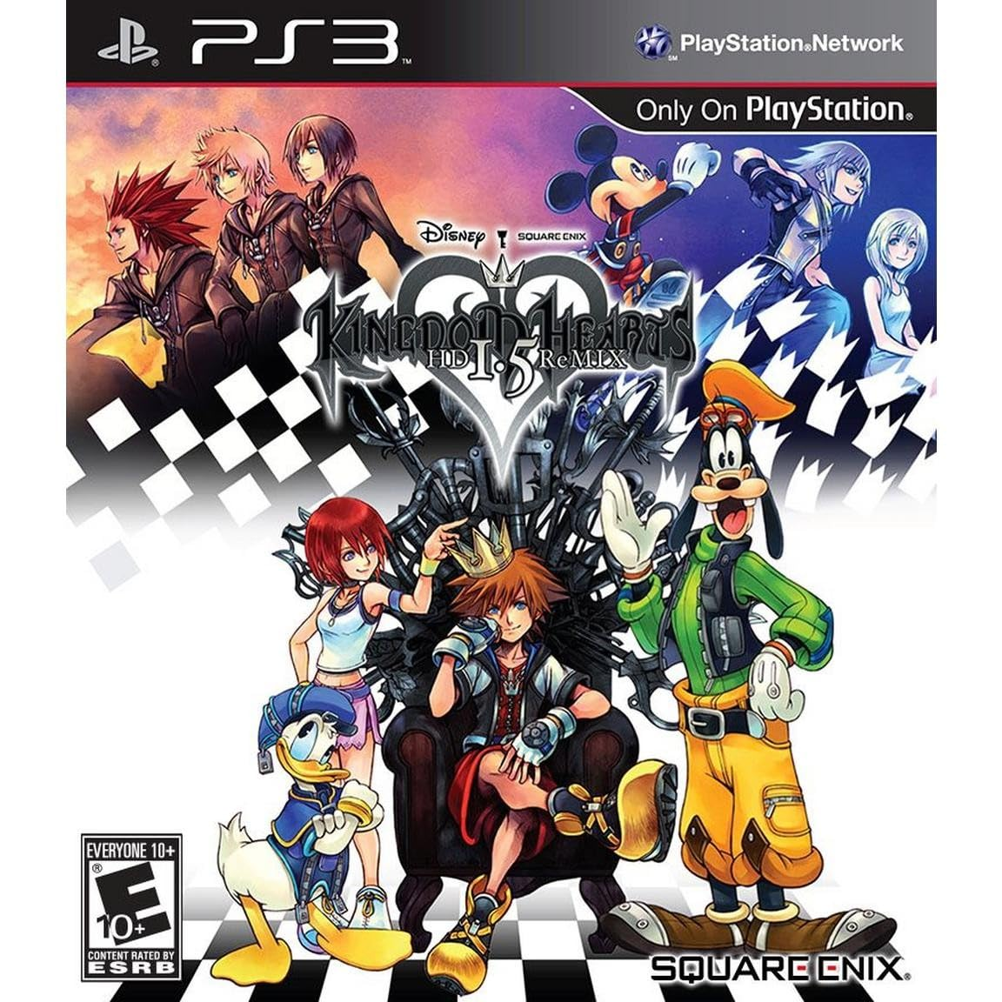
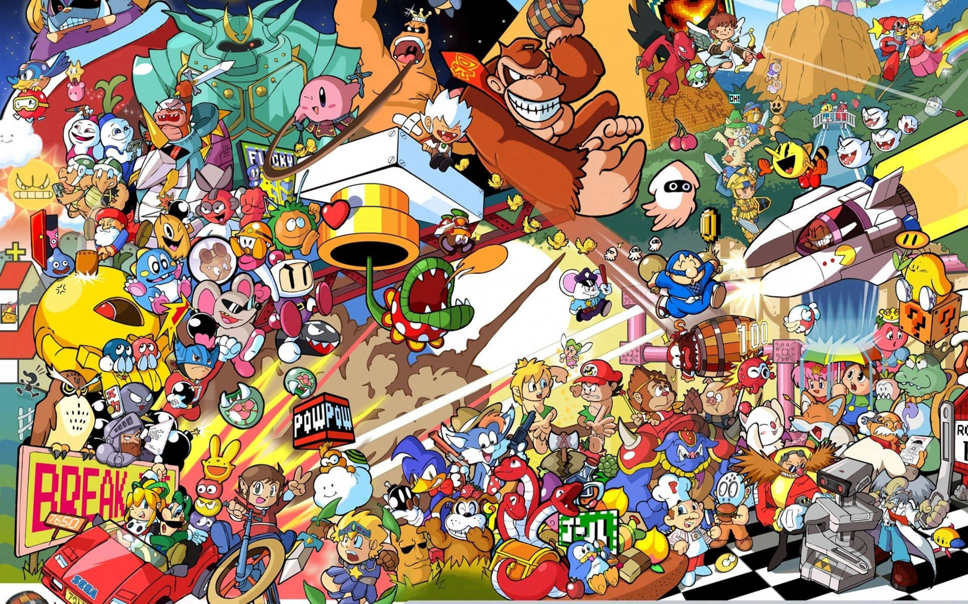
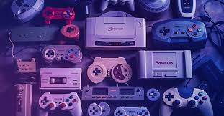
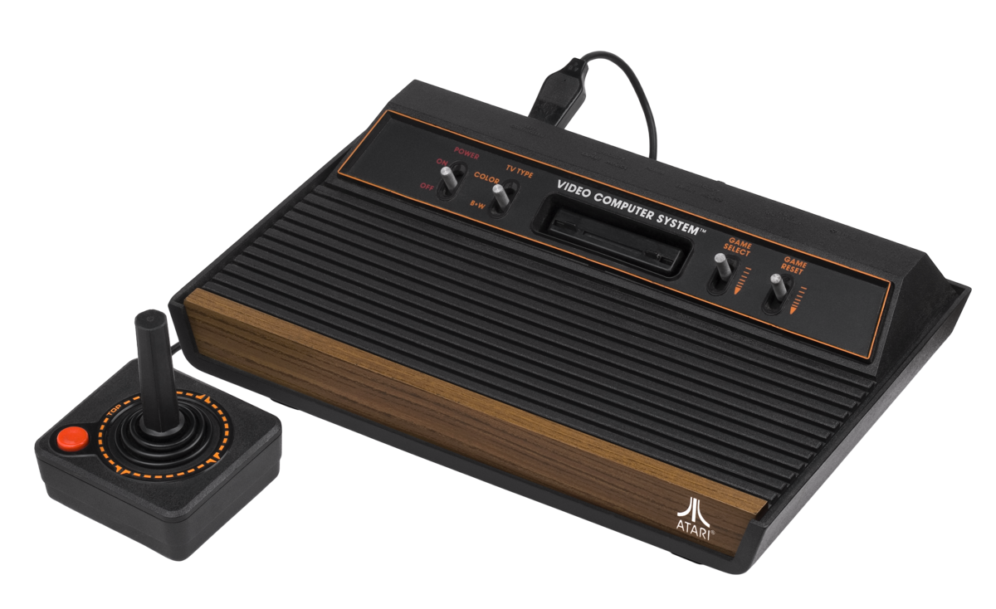
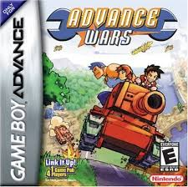
Imágenes
PlayForge | www.playforge.es

Slide 16

Mock Up
PlayForge | www.playforge.es

